Slide 1
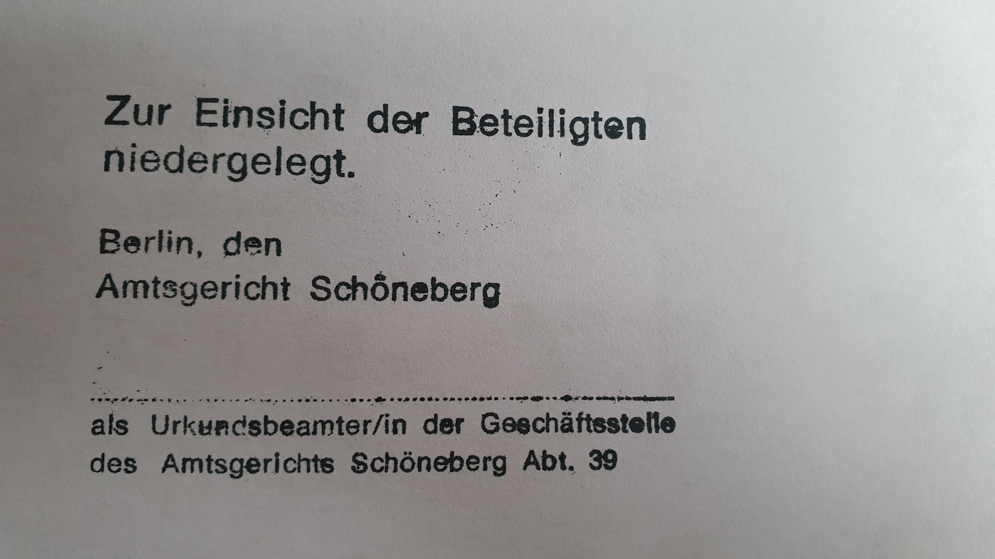
Notes:
-nicht physisch auf einen Tisch, sondern STEMPEL
-Verzeichnisse stempeln lassen
-Beteiligte können einsehen, ähnlich der Akteneinsicht

Slide 2
Der Berichtstermin=1.Gläubigerversammlung
§ 29 Abs.1 Nr. 1 InsO—> Definition
frühestens 6 Wochen spätestens 3 Monate nach Eröffnung
nicht nötig bei kleineren Verfahren § 29 Abs. 2 S. 2 InsO
Inhalt: wirtschaftliche Verhältnisse, Ursachen, Prognosen über Fortführung und Insolvenzplan
Nach BT beginnt die Verwertung der Insolvenzmasse.

Slide 3
Aussonderungsgläubiger
§ 47 InsO
keine Insolvenzgläubiger
Gegenstand gehört nicht zur Insolvenzmasse, sondern dem Aussonderungsgläubiger
entspricht der Drittwiderspruchsklage in der ZV
Herausgabevollstreckung gegen IV

Slide 4
Absonderungsgläubiger
§§ 49 ff InsO
Recht auf vorzugsweise Befriedigung
Pfandrecht vorab erworben
Gegenstand gehört zur Insolvenzmasse
Absonderungsgläubiger werden bevorzugt befriedigt, sobald Gegenstand verwertet wurde

Slide 5
Die Verwertung der Insolvenzmasse
Maschinen/ Geschäftsaustattungen
Grundstücke
Autos
Gewinne / Erbschaften
Versicherungen
Kontoguthaben
selbständige Tätigkeit

